Slide 1

多媒體程式設計期末專題PPT 第26組 資管二乙 10644210 儲韶儀 10644212 葉馨蓮
店名：恋に落ちている (中文：墜入愛河 手工禮物店)

Slide 2
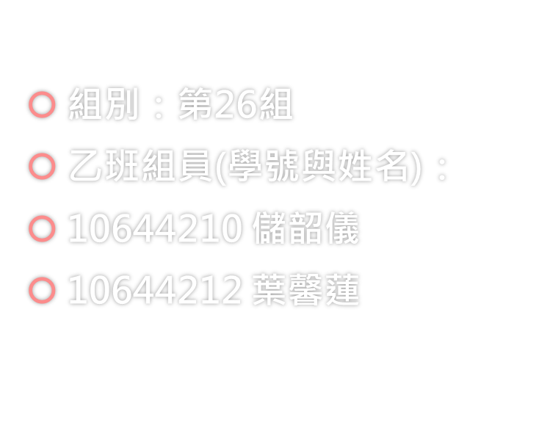
小組成員與工作內容
工作內容：
儲韶儀：負責繪畫、商品頁面、登入註冊頁面、會員頁面、後台頁面以及留言板頁面、PPT製作
葉馨蓮：負責首頁、商品頁面跑版調整與其他剩餘頁面、js整合、資料整合、書面報告
儲韶儀：50% 葉馨蓮：50%（2人加總為100%）

Slide 3

網頁內容介紹
店名：恋に落ちている
(中文：墜入愛河)
一家以手工製作為主的禮物店(玩具店)，針對小孩子&女孩的客群，設計的顏色與商品都較為柔和可愛，而商店理念就是希望客人們收到商店用心製作的禮物能像墜入愛河一樣幸福。
創意：
特色：
除了所有商品以及用到的圖片皆為自己電繪跟製圖外，我們的配色部分也別有用心，使用偏柔和的馬卡龍色系，像是粉色、藍色、橘色、黃色、紫色等，並將飽和度以及透明度調低，避免造成過於強烈的視覺效果。另外對於不同類別的商品，搭配上不同的主色調(背景、按鈕等)，讓使用者在瀏覽上能夠更為明確。
商標

Slide 4
網站架構
墜入愛河
(手工禮物店)
頂部選單
功能列
MENU選單
首頁
登入&註冊按鈕
/會員中心
購物車
商品搜尋
商品類別
(&動態廣告)
娃娃
抱枕
衣服配件
手工材料包
加購區
組員介紹
底部footer
商品資訊
商品評價
回饋表單
留言板
購物車
確認下單
訂單明細
訪客計數器
商店聯絡資訊

Slide 5

網站的購物流程
進入首頁
進入商品
點選加入購物車
確認訂單明細
登入會員&選擇寄送方式
進入購物車選購

Slide 6
網站功能介紹(基本)
基本功能
 選單功能列
→隱藏式的MENU頁面，滑鼠點開後會出 現商品類別的選單，header也有登入以及註冊介面跟購物車
連結，為了簡潔的排版我們的搜尋功能也是用隱藏式寫法。
 商品瀏覽介面
→點入商品頁面後，可以看到以幻燈片呈現得商品圖片，除此之外也可以瀏覽關於商品的詳細資訊以
及以tab方式呈現的商品詳細資訊、意見回饋跟過去評價。
 動態廣告(幻燈片)
→讓消費者能夠清楚知曉本店的購物方式、宗旨以及注意事項。
 使用者資訊界面(會員、訂單專區)
→會員可自行編輯個人基本資料和確認訂單資訊以及過去留言的紀錄。

Slide 7
網站功能介紹(進階)
進階功能
 排版
→以網格式寫法排版，較不易跑版。
 hover特效
→以hover特效將圖片透明度調高，並且顯示文字以及圖片的陰影部分。
 商店地圖
→放在聯絡資訊的位置讓商店更真實。

Slide 8
所使用的技術
利用HTML和JAVASCRIPT編輯網站
利用CSS美化版面
利用SAI進行圖片繪製
利用PS進行圖片加工
使用PhotoScape編輯圖片

Slide 9


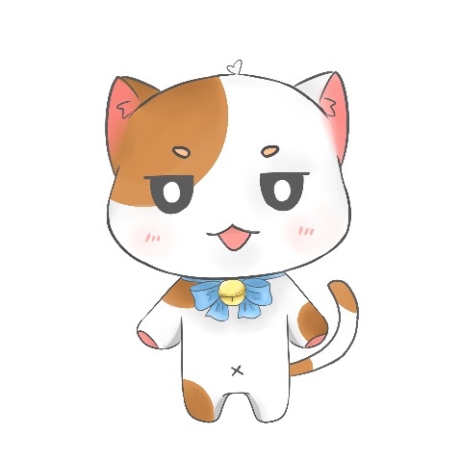
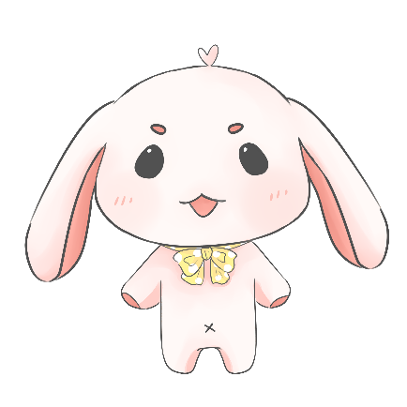
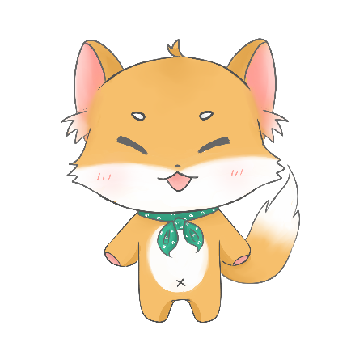
謝謝大家！

